Slide 1

BMB 3022 BİLGİSAYAR GRAFİKLERİ
ŞERİTLER (SPLINES)

Slide 2
Şeritler (Splines)
Sınır temsili modelleme tekniğidir.
Belirlenmiş bir dizi noktayı kullanarak düzgün eğriler ve yüzeyler türetilir.
Şerit eğrisi (Spline curve)
Parça sınırlarında tanımlı ve herhangi bir süreklilik koşulunu sağlayan polinom parçalarından oluşan birleşik bir eğridir.
Bu tür bir eğri matematiksel olarak tanımlanabilir.
Birinci ve ikinci dereceden türevleri eğri parçaları boyunca sürekli olan parçalı kübik polinom fonksiyonları kullanılabilir.
Şerit yüzeyi (Spline surface)
İki şerit eğrisi kümesi ile tanımlanır.

Slide 3
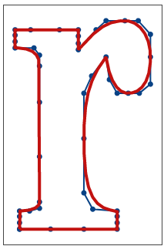
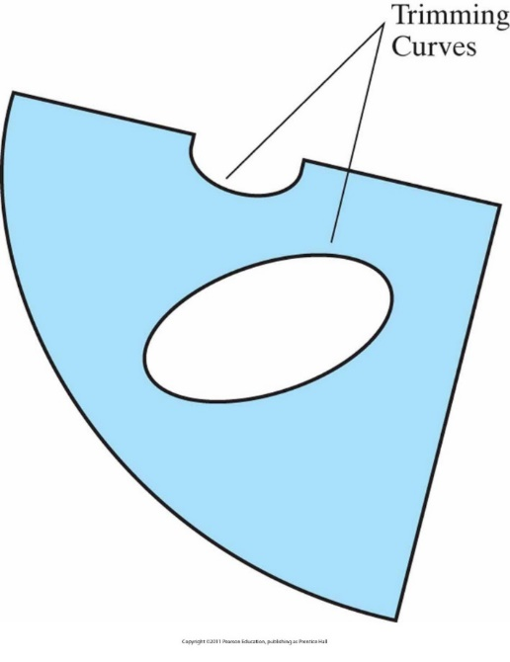
Kullanım Alanları - I
2-B çizimler
Yazı tipi
Belirli bir fonta ait karakter şerit parçaları ile tanımlanabilir.
Bir yüzey parçası, keserek düzenleme eğrileri ile değiştirilebilir.

Slide 4
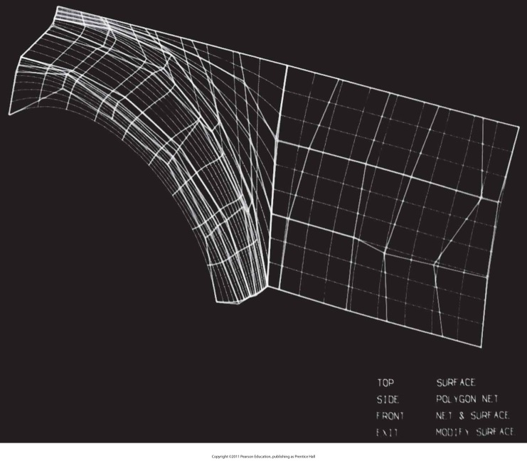
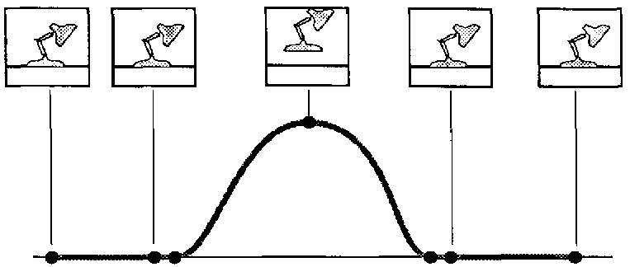
Kullanım Alanları - II
3-B modelleme
Animasyon
Otomotiv tasarımında kullanılan CAD uygulamasında kestirilmiş bir şerit yüzeyi.
Yüzey kontrol noktaları düzgün doğru parçaları ile birleştirilmiştir.
Polinom eğri parçalarıyla yüzey sınırları çizilmiştir.
ACM, 1987, «Principles of traditional animation applied to 3D computer animation.»

Slide 5
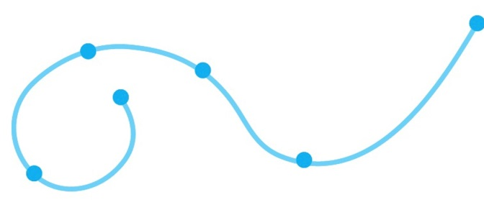

Ara Değerleme ve Kestirim
Kontrol noktaları ara değerlenerek veya kestirilerek şeritler tanımlanabilir.
Ara değerleme:
Parçalı sürekli polinom kesimleri tüm kontrol noktalarından geçer.
Kontrol noktaları ara değerlenir.
Kestirim:
Parçalı sürekli polinom kesimleri tüm kontrol noktalarından geçmez.
Kontrol noktaları kestirilir.

Slide 6
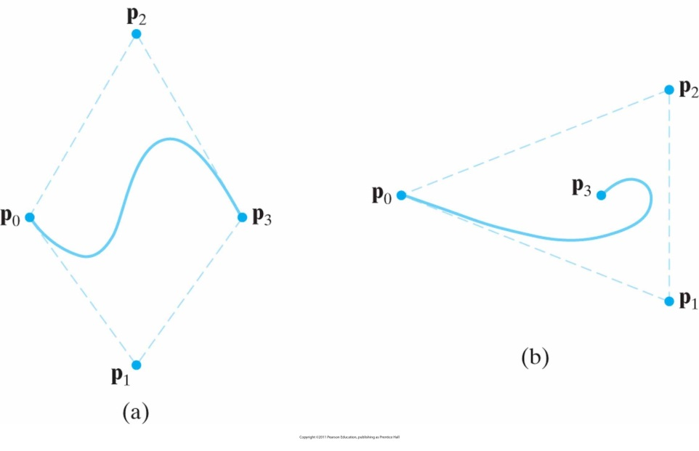
Konveks Zarf (Convex Hull)
Konveks zarf tüm noktaları içeren en küçük konveks poligondur.
Bir eğri veya yüzeyin koordinat kapsamının ölçüsünü verir.
Kırpma veya bakış rutinleri için kullanışlıdır.
x-y düzlemindeki kontrol noktalarının iki kümesi için konveks zarf kesikli çizgilerle ifade edilmiştir.

Slide 7
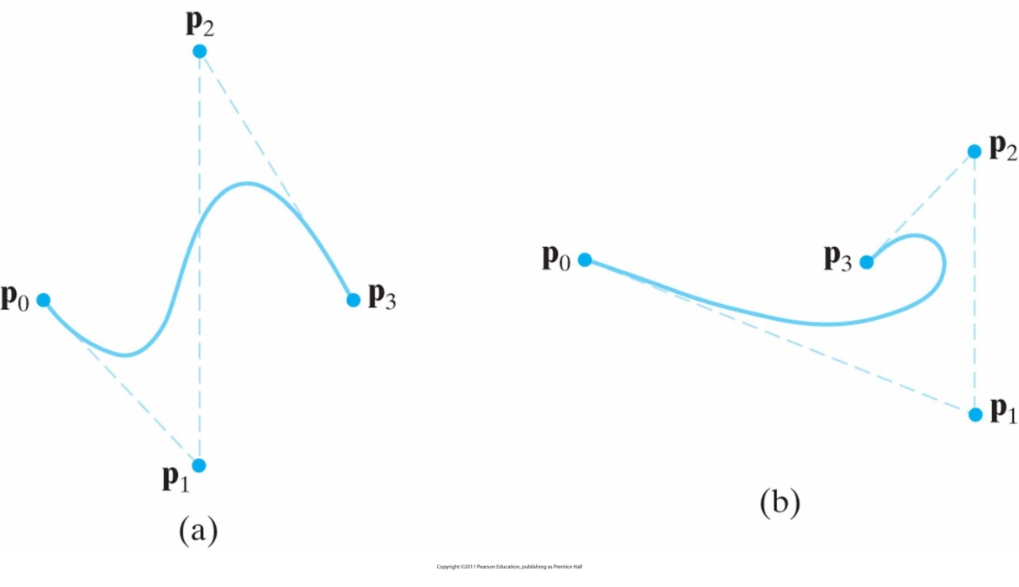
Kontrol Çizgesi
Kontrol çizgesi
kontrol noktalarını sıralı olarak bağlayan bir çoklu doğrudur (polyline).
Poligon değil bir çoklu doğru olsa da kontrol poligonu veya karakteristik poligon olarak da bilinir.
Kontrol noktalarının konum ve sırasını hatırlatmak için kullanılır.
x-y düzlemindeki kontrol noktalarının iki kümesi için kontrol çizgesi şekilleri kesikli çizgilerle ifade edilmiştir.

Slide 8
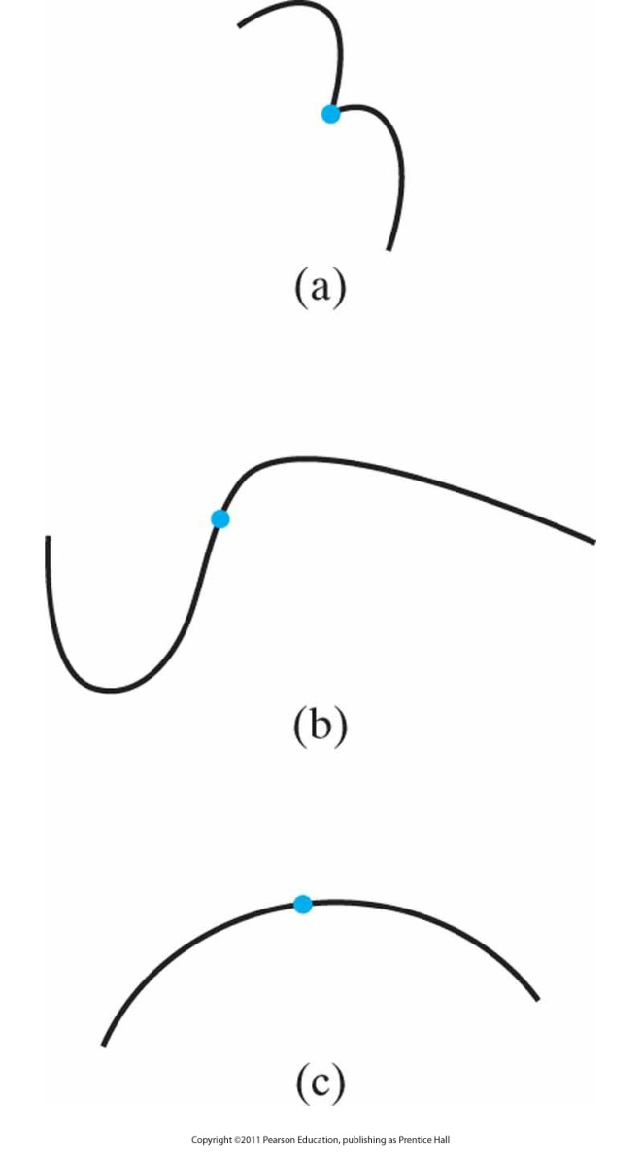
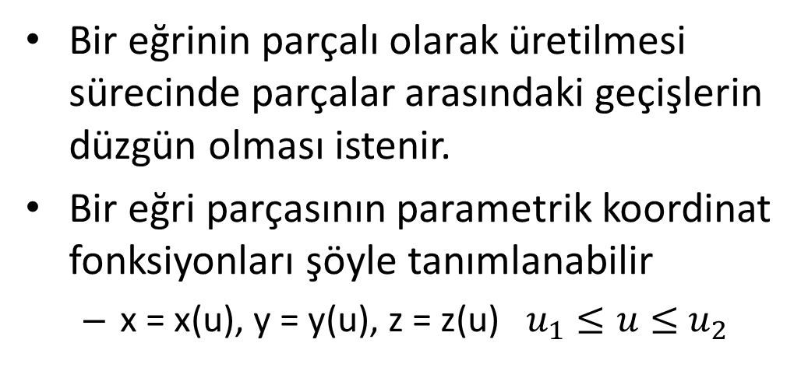
Parametrik Süreklilik Koşulları
Bir eğrinin parçalı olarak üretilmesi sürecinde parçalar arasındaki geçişlerin düzgün olması istenir.
Bir eğri parçasının parametrik koordinat fonksiyonları şöyle tanımlanabilir
x = x(u), y = y(u), z = z(u) $u_{1}≤u≤$ $u_{2}$
P(u)
Q(v)
Q(v)
P(u)
P(u)
Q(v)

Slide 9
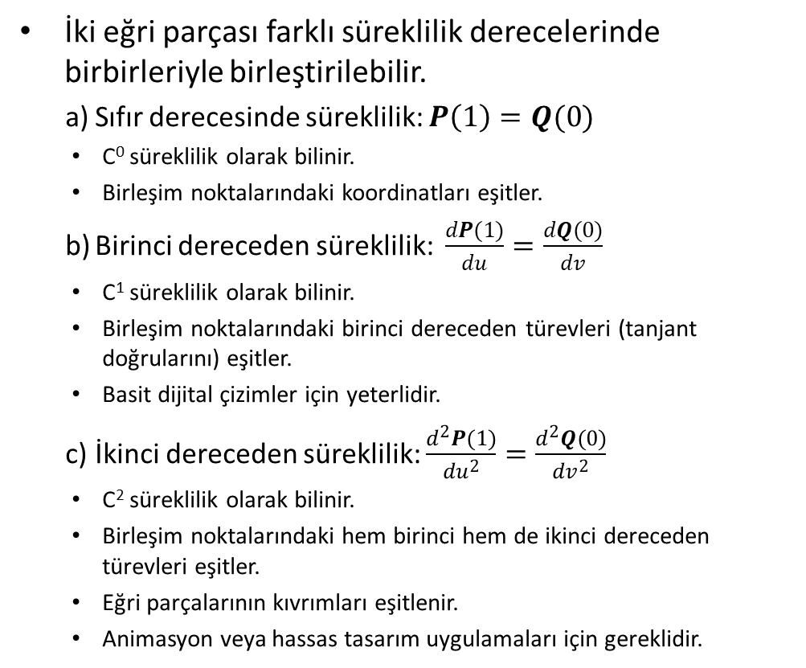
Parametrik Süreklilik Koşulları
İki eğri parçası farklı süreklilik derecelerinde birbirleriyle birleştirilebilir.
Sıfır derecesinde süreklilik: $P\left(1\right)=Q(0)$
C⁰ süreklilik olarak bilinir.
Birleşim noktalarındaki koordinatları eşitler.
Birinci dereceden süreklilik: $\frac{dP(1)}{du}=\frac{dQ(0)}{dv}$
C¹ süreklilik olarak bilinir.
Birleşim noktalarındaki birinci dereceden türevleri (tanjant doğrularını) eşitler.
Basit dijital çizimler için yeterlidir.
İkinci dereceden süreklilik: $\frac{d^{2}P(1)}{{du}^{2}}=\frac{d^{2}Q(0)}{{dv}^{2}}$
C² süreklilik olarak bilinir.
Birleşim noktalarındaki hem birinci hem de ikinci dereceden türevleri eşitler.
Eğri parçalarının kıvrımları eşitlenir.
Animasyon veya hassas tasarım uygulamaları için gereklidir.
P(u)
Q(v)
Q(v)
P(u)
P(u)
Q(v)

Slide 10
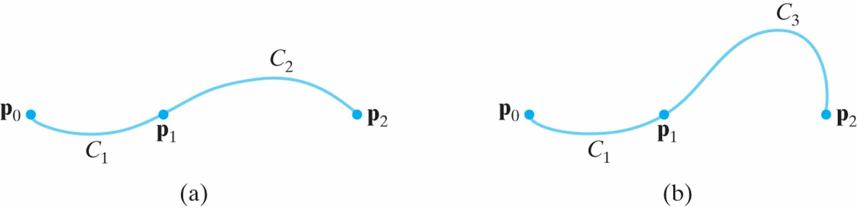
Geometrik Süreklilik Koşulları
Geometrik süreklilikte türevlerin birbirine eşit olması şartı aranmaz.
Sadece tanjant vektörlerinin yönünün aynı olması yeterlidir.
G⁰ sürekliliği C⁰ ile aynı olup G¹ ve G² süreklilikleri için birinci ve ikinci derecen türevlerin belirli bir oranda olması gerekir.
Üç kontrol noktasına uydurulmuş iki eğri parçası için
Parametrik süreklilik koşulu sağlanmıştır.
Geometrik süreklilik koşulu sağlanmıştır.
Geometrik süreklilikte C₃ eğrisinin P₁ noktasındaki tanjant vektörü C₁ eğrisinin P₁ noktasındaki tanjant vektöründen daha büyüktür.

Slide 11
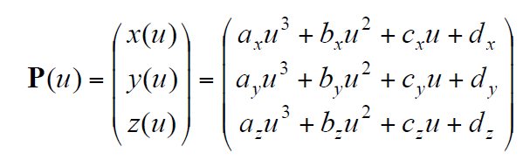
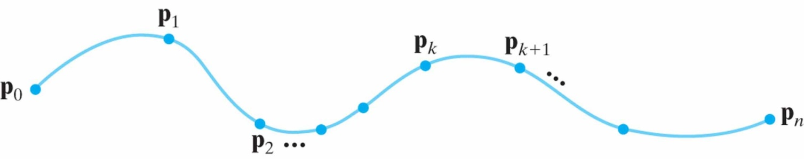
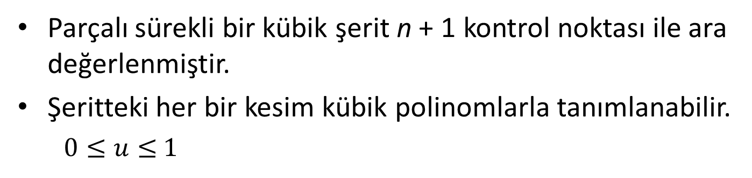
Kübik Şeritler Polinom Temsili
Parçalı sürekli bir kübik şerit n + 1 kontrol noktası ile ara değerlenmiştir.
Şeritteki her bir kesim kübik polinomlarla tanımlanabilir.
$0≤u≤$ $1$
Q(v)
P(u)
R(y)

Slide 12
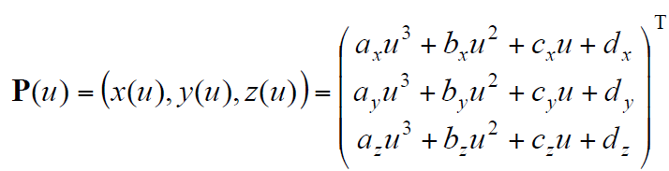
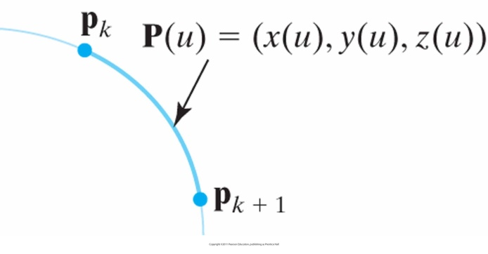
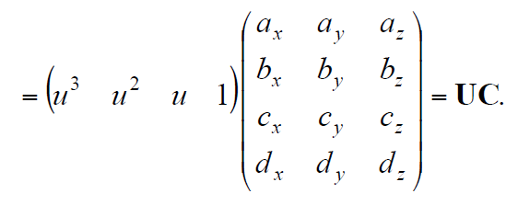
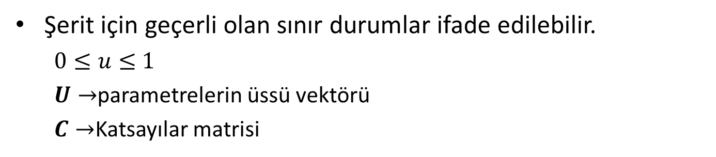
Kübik Şeritlerin Temsili I
Şerit için geçerli olan sınır durumlar ifade edilebilir.
$0≤u≤$ $1$
$U→$parametrelerin üssü vektörü
$C→$Katsayılar matrisi

Slide 13
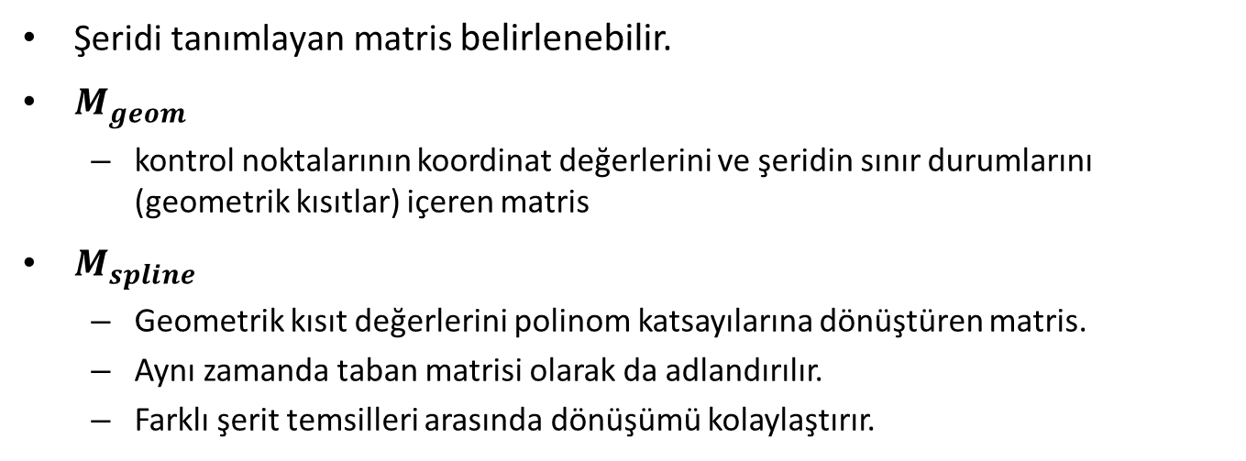
Kübik Şeritlerin Temsili II
$\text{Ş}\text{eridi} \text{tan}\text{ı}\text{mlayan} \text{matris}$ belirlenebilir.
$M_{geom}$
kontrol noktalarının koordinat değerlerini ve şeridin sınır durumlarını (geometrik kısıtlar) içeren matris
$M_{spline}$
Geometrik kısıt değerlerini polinom katsayılarına dönüştüren matris.
Aynı zamanda taban matrisi olarak da adlandırılır.
Farklı şerit temsilleri arasında dönüşümü kolaylaştırır.

Slide 14
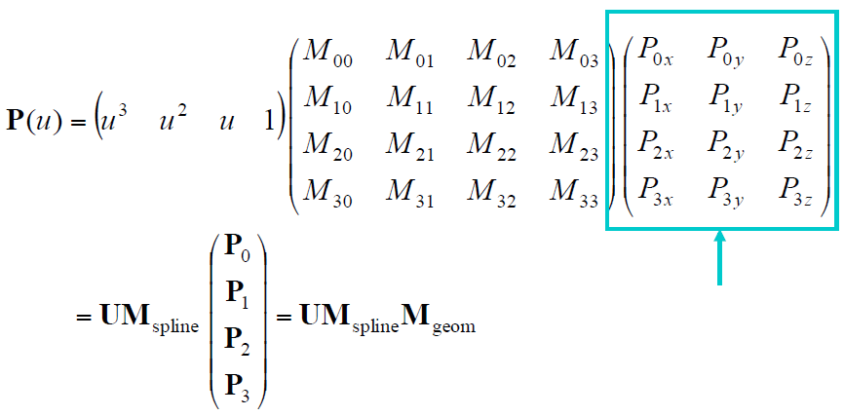
Kübik Şeritlerin Temsili II
Kontrol noktaları

Slide 15
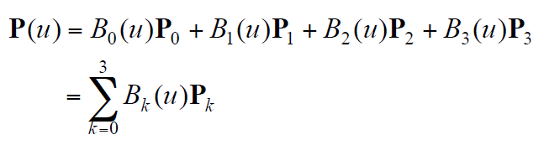

Kübik Şeritlerin Temsili III
Eğri üzerindeki koordinatları belirlemek için eğri kısıtlarının birbirleriyle nasıl harmanlanacağını ayarlayan taban fonksiyonları belirlenebilir.
P_{k} kontrol noktalarının koordinatlarının yanı sıra eğrinin kontrol noktalarındaki eğimi gibi geometrik kısıt parametreleri olabilir.
B_{k} geometrik kısıtları harmanlayan taban fonksiyonlarıdır.
Bu yaklaşımda şerit kontrol noktalarının ağırlıklandırılmış bir toplamı şeklinde ifade edilir.
Taban fonksiyonları

Slide 16
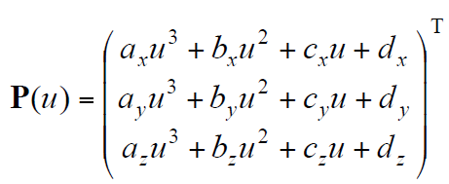
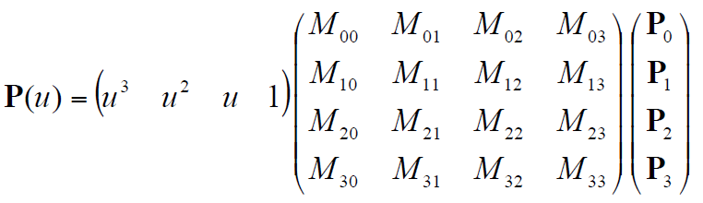
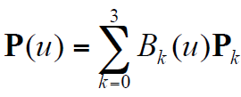
Kübik Şeritlerin Temsili: Özet
Temsil I
Temsil II
Temsil III

Slide 17



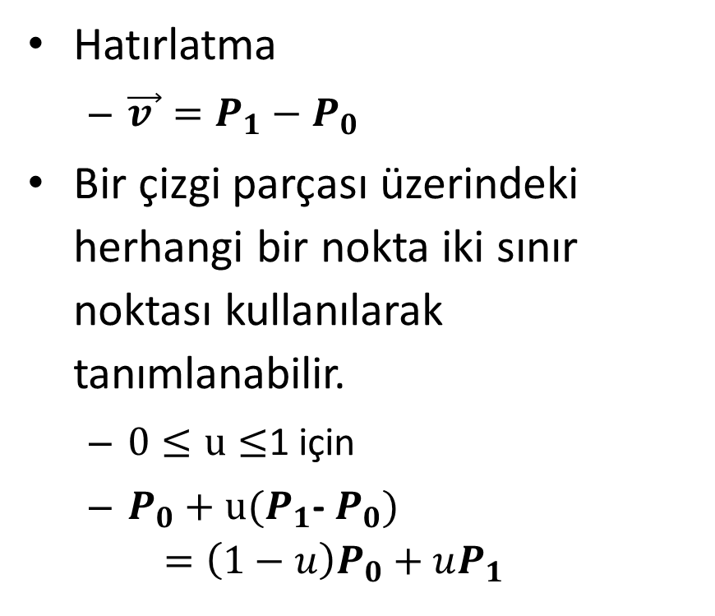





Bir Doğru Parçasının Tanımı
Hatırlatma
$\vec{v }=P_{1}−P_{0}$
Bir çizgi parçası üzerindeki herhangi bir nokta iki sınır noktası kullanılarak tanımlanabilir.
$0≤u≤$1 için
$P_{0}+u(P_{1}$- $P_{0})$
$$=\left(1−u\right)P_{0}+uP_{1}$$
$$P_{0}$$
$$\vec{v }$$
$$P_{1}$$
$$P_{0}$$
$$u$$
$$u=0$$
$$P_{1}$$
$$u=1$$

Slide 18
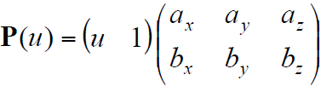
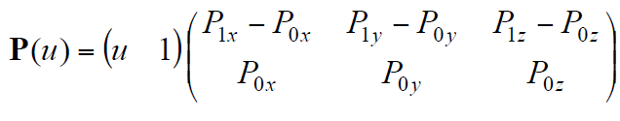





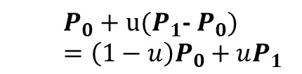

Doğru Parçasının Temsil I ile Tanımı
$$P_{0}$$
$$u$$
Sadece x koordinatı düşünülürse:
u=0 ise $P_{x}$(0)=$P_{0x}$ dolayısıyla$b_{x}$=$P_{0x}$
u=1 ise $P_{x}$(1)=$P_{1x}$ dolayısıyla$a_{x}$+$b_{x}$=$P_{1x}$
$a_{x}$=$P_{1x}$-$P_{0x}$
$b_{x}$=$P_{0x}$
$$u=0$$
$$P_{1}$$
$$u=1$$
$$P_{0}+u(P_{1}\text{− }P_{0})$$
$$=\left(1−u\right)P_{0}+uP_{1}$$

Slide 19
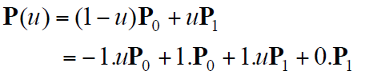
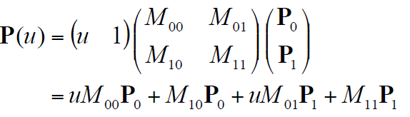
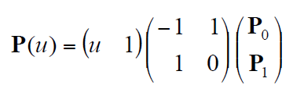



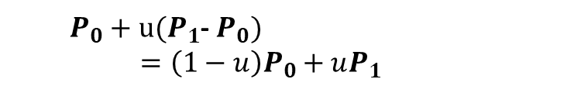
Doğru Parçasının Temsil II ile Tanımı
Standart temsile göre
$$P_{0}$$
$$u$$
$$u=0$$
$$P_{1}$$
$$u=1$$
$P_{0}+u(P_{1}$- $P_{0})$
$$=\left(1−u\right)P_{0}+uP_{1}$$

Slide 20
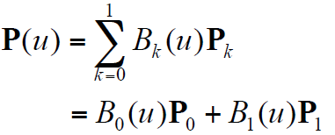
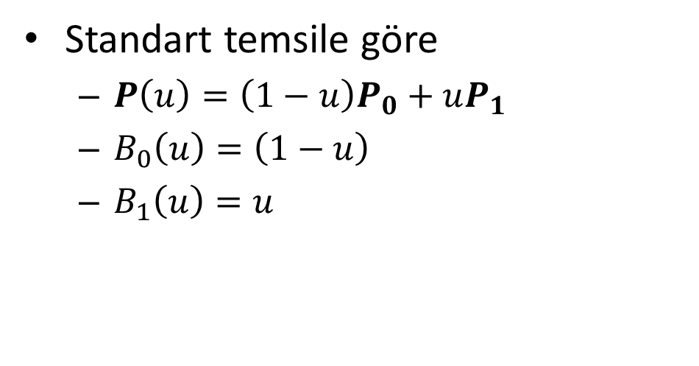
Doğru Parçasının Temsil III ile Tanımı
Standart temsile göre
$P\left(u\right)=\left(1−u\right)P_{0}+uP_{1}$
$B_{0}\left(u\right)=\left(1−u\right)$
$B_{1}\left(u\right)=u$
$$P_{0}$$
$$u$$
$$u=0$$
$$P_{1}$$
$$u=1$$

Slide 21
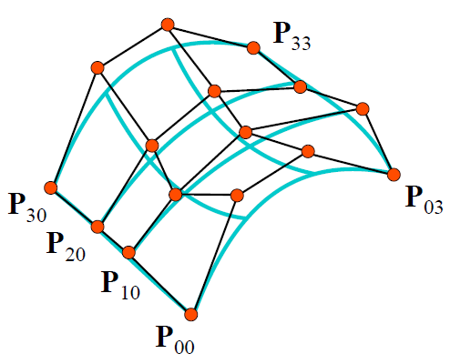
Şerit Yüzeyleri
Kontrol noktaları P_{ij} olarak 4x4 ‘lük bir matris şeklinde tanımlanmıştır.
Buna göre düzgün bir yüzey parçası oluşturmak istenir.

Slide 22
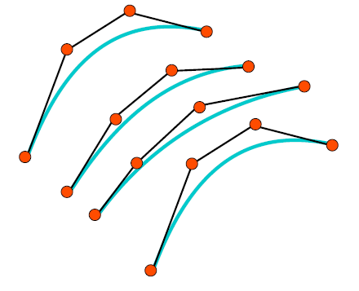
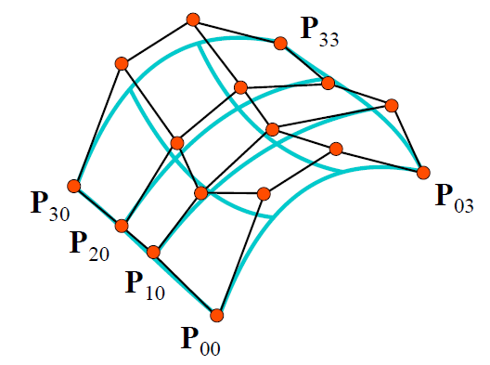
Şerit Yüzeyleri
Kontrol noktaları P_{ij} olarak 4x4 ‘lük bir matris şeklinde tanımlanmıştır.
Buna göre düzgün bir yüzey parçası oluşturmak istenir.
Önce 4 tane eğri tanımlanır.
Bu dört eğri düzgünleştirilir.

Slide 23
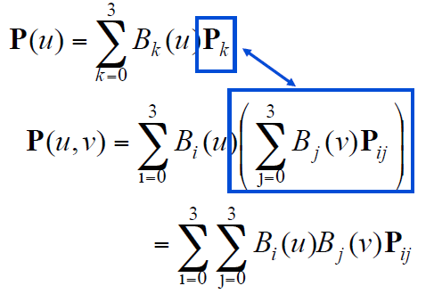
Şerit Yüzeyleri
Kontrol noktaları P_{ij} olarak 4x4’lük bir matris şeklinde tanımlanmıştır.
Eğri:
Yüzey:

Slide 24
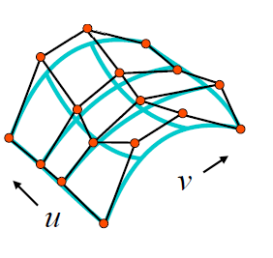
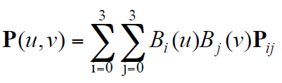
Şerit Yüzeylerin Gösterimi: Dörtgen
du := 1/nu; // nu: # u yönündeki cihetler
dv := 1/nv; // nv: # v yönündeki cihetler
for i := 0 to nu-1 do
u := i*du;
for j := 0 to nv - 1 do
v := j*dv;
DrawQuad(P(u,v), P(u, v+dv),
P(u+du, v+dv), P(u+du, v));

Slide 25
Şerit Yüzeylerin Gösterimi: Dörtgen (Alternatif)
Önce noktalar hesaplanır sonra çizdirilir.
#noktaları belirle
for i := 0 to nu do
for j := 0 to nv do
Q[i, j] := P(i/nu, j/nv);
#noktaları çizdir
for i := 0 to nu - 1 do
for j := 0 to nv - 1 do
DrawQuad(Q[i, j], Q[i, j+1],
Q[i+1, j+1], Q[i+1, j]);

Slide 26
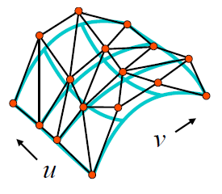
Şerit Yüzeylerin Gösterimi: Üçgen (Alternatif)
Önce noktalar hesaplanır sonra çizdirilir.
Üçgen çizdirme yaklaşımı kullanılır.
#noktaları belirle
for i := 0 to nu do
for j := 0 to nv do
Q[i, j] := P(i/nu, j/nv);
#noktaları çizdir
for i := 0 to nu - 1 do
for j := 0 to nv - 1 do
DrawTriangle(Q[i, j], Q[i+1, j+1], Q[i+1, j]);
DrawTriangle(Q[i, j], Q[i, j+1], Q[i+1, j+1]);

Slide 27
Şerit Yüzeylerin Gösterimi: Üçgen Dizisi (Alternatif)
Önce noktalar hesaplanır sonra çizdirilir.
Üçgen çizdirme yaklaşımı kullanılır.
#noktaları belirle
for i := 0 to nu do
for j := 0 to nv do
Q[i, j] := P(i/nu, j/nv);
#noktaları oluşturup GL_TRIANGLE_STRIP ile çizdir
for i := 0 to nu - 1 do
for j := 0 to nv - 1 do
saveVertex(Q[i+1, j]);
saveVertex(Q[i, j]);
Q[1, 0]
Q[0, 0]
Q[1, 1]
Q[0, 1]
Q[1, 2]
Q[0, 2]
Q[1, 3]
Q[0, 3]
Notes:
Verilen 6 köşe noktası için poligon dolum alanları
Dört adet bağlı üçgen alanı
N nokta için $N−2$ üçgen
n üçgen indeksi ise
n=1 (p₁, p₂, p₆)
n=2 (p₆, p₂, p₃)
n=3 (p₆, p₃, p₅)
n=4 (p₅, p₃, p₄)
n tek ise listeden (n, n+1, n+2) indekslerindeki noktalar seçilir.
n çift ise listeden (n+1, n, n+2) indekslerindeki noktalar seçilir.

Slide 28
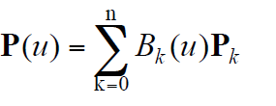

Bézier Şerit Eğrileri
Renault otomobil parçalarının tasarımında kullanılmak üzere Fransız mühendisi Pierre Bézier tarafından geliştirilmiştir.
Yaygınlıkla kullanılan etkin bir şerit kestirim yaklaşımıdır.
Genelde 4 adet nokta kullanılsa da bir Bézier eğrisi herhangi sayıda noktaya uydurulabilir.
Eğrinin tanımlanması için Bernstein polinomlarını taban fonksiyonu olarak kullanır.

Slide 29
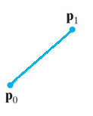



Bézier Şerit Eğrileri: 2 Kontrol Noktası
Doğru parçası denkleminin kendisini verir.
2 kontrol noktası için n= 1 olur.
$$u=1$$
$$u=0$$

Slide 30
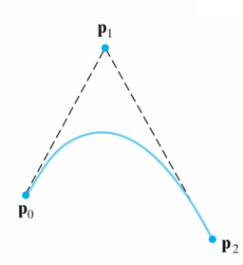




Bézier Şerit Eğrileri: 3 Kontrol Noktası
3 kontrol noktası için n= 2 olur.
İlk ve son nokta arasında kuadratik bir polinom elde edilir.
$$u=0$$
$$u=1$$
$${(1−u)}^{2}+2u\left(1−u\right)+u^{2}=1$$
Kontrol noktalarının katsayıları toplamı 1 olup ((1-u)+u)^{n} binom açılımı ile de türetilebilir.
Paskal üçgeninin satırları binom açılımını çözmede kullanılabilir.

Slide 31
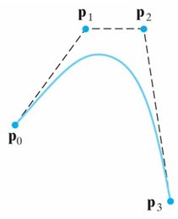


Bézier Şerit Eğrileri: 4 Kontrol Noktası
4 kontrol noktası için n= 3 olur.
İlk ve son nokta arasında kübik bir polinom elde edilir.
$$u=0$$
$$u=1$$
$${(1−u)}^{3}+3u{(1−u)}^{2}+3u^{2}\left(1−u\right)+u^{3}=1$$
Kontrol noktalarının katsayıları toplamı 1 olup ((1-u)+u)^{n} binom açılımı ile de türetilebilir.
Paskal üçgeninin satırları binom açılımını çözmede kullanılabilir.

Slide 32
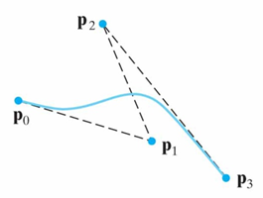
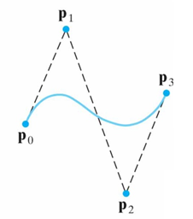
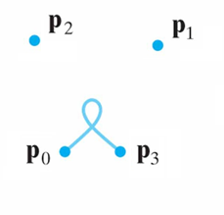








Bézier Şerit Eğrileri: 4 Kontrol Noktası Değişen Nokta Sıraları
Değişen nokta sıralarıyla farklı eğriler üretmek mümkün olur.
$$u=0$$
$$u=0$$
$$u=1$$
$$u=1$$
$$u=1$$
$$u=0$$
$$u=0$$
$$u=1$$

Slide 33
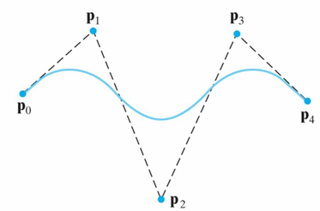


Bézier Şerit Eğrileri: 5 Kontrol Noktası
5 kontrol noktası için n= 4 olur.
İlk ve son nokta arasında dördüncü dereceden bir polinom elde edilir.
Benzer şekilde polinom düzeni arttırılabilir.
$$u=0$$
$$u=1$$

Slide 34






Bézier Şerit Eğrileri: 5 Kontrol Noktası Değişen Nokta Sıraları
İlk ve son kontrol noktaları aynı koordinatta tanımlandığında kapalı bir Bézier eğrisi oluşturulabilir.
Bir koordinatta birden fazla kontrol noktası tanımlanarak bir Bézier eğrisinin belirli bir koordinat konumunun daha yakınından geçmesi sağlanabilir.
$$u=0$$
$$u=1$$
$$u=0$$
$$u=1$$

Slide 35


Bézier Şerit Eğrileri Özellikleri I
Bir Bezier eğrisi kontrol noktalarının konveks zarfındadır.
Bezier eğrileri sadece başlangıç ve bitiş noktalarını ara değerler, diğer noktaları kestirir.
$P\left(0\right)=P_{0}$ve$P\left(1\right)=P_{n}$
Katsayı toplamının 1 olması kuralından dolayı eğride çok keskin salınımlar olmaz.
$$u=0$$
$$u=1$$

Slide 36



Bézier Şerit Eğrileri Özellikleri II
Bezier eğrisinin sınır noktalarındaki birinci dereceden parametrik türevleri kontrol noktalarının koordinatları ile hesaplanır.
$P′\left(0\right)={n(P}_{1}{−P}_{0})$
$P′\left(1\right)={n(P}_{n}{−P}_{n−1})$
Bezier eğrisinin sınır noktalarındaki ikinci dereceden parametrik türevleri yine kontrol noktalarının koordinatları ile hesaplanır.
$P′′\left(0\right)={n(n−1)[(P}_{2}{−P}_{1}){−(P}_{1}{−P}_{0})]$
$P′′\left(1\right)=n(n−1)[\left(P_{n}{−P}_{n−1}\right)−(P_{n−1}{−P}_{n−2})]$
$$u=0$$
$$u=1$$

Slide 37



Bézier Eğri Parçalarını Birleştirme I
İki eğri parçasının bitiş ve başlangıç noktaları denklenerek G⁰ sürekliliği sağlanmalıdır.
$P_{n}=Q_{0}$

Slide 38


Bézier Eğri Parçalarını Birleştirme II
Daha düzgün birleşimler için iki eğri parçasının bitiş ve başlangıç noktalarındaki birinci dereceden türevler oranlanarak G¹ sürekliliği sağlanmalıdır.
$P_{n}−P_{n−1}=α(Q_{1}$-$Q_{0})$
Böylece $P_{n−1}$, $P_{n}$ ve $Q_{1}$ aynı doğruya oturur.

Slide 39

Kübik Bézier Eğrisinin Matris Temsili
Kübik Bezier eğrisi
Matris temsili

Slide 40





Kübik Bézier Eğrisinin Taban Fonksiyonları
Kübik Bezier taban fonksiyonları

Slide 41

Altbölüm ile Kontrol Noktası Üretimi
Kübik bir Bézier eğri parçası altbölüm ile iki eğri parçasına ayrılabilir.
Her bir eğri parçası dört kontrol noktası içerir.
Bu teknikle,
üretilen eğrilerin hassasiyeti arttırılabilir.
eğrilerin belirli bir kontrol noktasını aradeğerlemesi sağlanabilir.
Bölümden önce
Bölümden sonra

Slide 42

Bézier Yüzeyleri
Tel çerçeve Bézier yüzeyleri
3x3’lük bir ağ şeklinde düzenlenen 9 kontrol noktasıyla oluşturulmuş
4x4’lük bir ağ şeklinde düzenlenen 16 kontrol noktasıyla oluşturulmuş
Kesikli doğrular kontrol noktalarını birleştirmektedir.

Slide 43



Bézier Yüzeyleri
Taban fonksiyonları temsili
Taban fonksiyonu formülü
4x4 kontrol noktası matrisi için m=n=3 olur.
Çift kübik parça tanımı.

Slide 44


Bézier Yüzeylerini Birleştirme
İki Bezier yüzeyinin bitiş ve başlangıç noktaları denklenerek G⁰ sürekliliği sağlanmalıdır.
$Q_{jn}=P_{j0}$ , $j=0..m$

Slide 45

Bézier Yüzeylerini Birleştirme
Daha düzgün birleşimler için iki eğri yüzeyinin bitiş ve başlangıç noktalarındaki birinci dereceden türevler oranlanarak G¹ sürekliliği sağlanmalıdır.

Slide 46


Bézier Yüzeylerini Birleştirme
Daha düzgün birleşimler için iki eğri yüzeyinin bitiş ve başlangıç noktalarındaki birinci dereceden türevler oranlanarak G¹ sürekliliği sağlanmalıdır.
Böylece $Q_{jn−1}$, $Q_{jn}$ ve $P_{j1}$, $j=0..m$ aynı doğruya oturur.

Slide 47



Bézier Yüzeylerini Birleştirme
Daha düzgün birleşimler için iki eğri yüzeyinin bitiş ve başlangıç noktalarındaki birinci dereceden türevler oranlanarak G¹ sürekliliği sağlanmalıdır.
Böylece $Q_{jn−1}$, $Q_{jn}$ ve $P_{j1}$, $j=0..m$ aynı doğruya oturur.
Birinci dereceden türevler arası oran sabittir.

Slide 48




Bézier Eğrisi Örneği

Slide 49

OpenGL Bézier Fonksiyonları Özeti

Slide 50

OpenGL B-eğrisi Fonksiyonları Özeti

Slide 51

OpenGL B-eğrisi Fonksiyonları Özeti (Devam)

Slide 52

OpenGL B-eğrisi Fonksiyonları Özeti (Devam)

